Slide 1
ВИКТОРИНА «Знатоки дорожного движения» Подготовила учитель начальных классов Сысоева О.А.

Slide 2
«Приветствие »

Slide 3
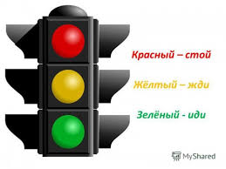
Конкурс «Вопросы светофора.»
Как располагаются сигналы в трёхсекционном светофоре?

Slide 4
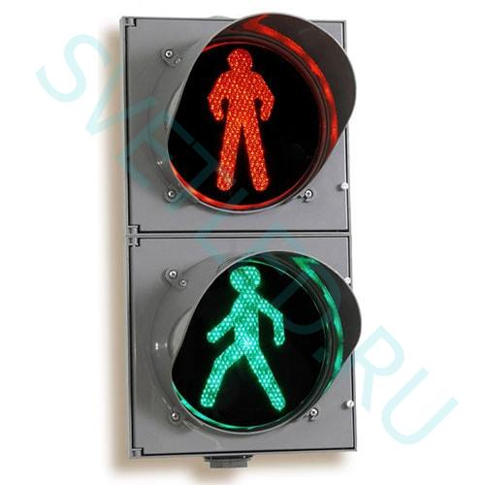
Конкурс «Вопросы светофора.»
Для кого предназначены светофоры с изображёнными на них человечками?
ДЛЯ ПЕШЕХОДОВ

Slide 5
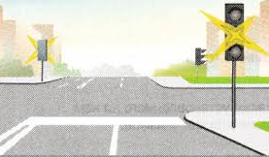
Конкурс «Вопросы светофора.»
Что означает мигающий сигнал светофора?
Ждите переключения сигнала

Slide 6
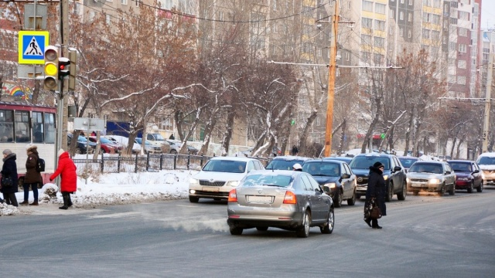
Можно ли начинать переходить проезжую часть дороги на жёлтый сигнал светофора?
Нельзя.
Надо подождать зеленого сигнала

Slide 7
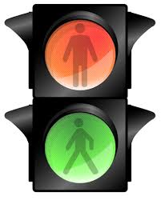
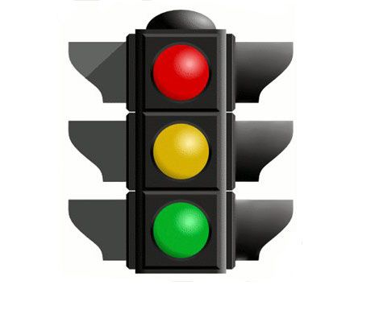
Сколько кругов в светофоре для пешеходов, а сколько для водителей?

Slide 8
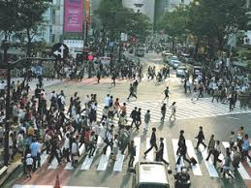
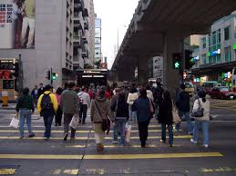
Как называется человек, который идёт по улице?
пешеход

Slide 9
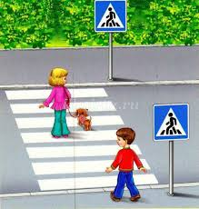
«Это я, это я, это все мои друзья»
– Кто из вас идёт вперёд только там, где переход?

Slide 10
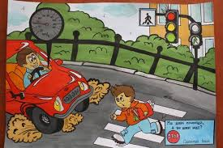
«Информация к размышлению»
– Кто летит вперёд так скоро,
что не видит светофора?

Slide 11
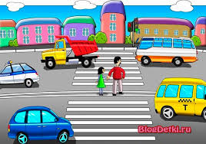
«Информация к размышлению»
– Знает кто, что красный свет –
это значит, хода нет?

Slide 12
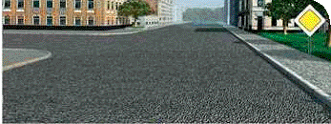
«Информация к размышлению»
- Кто из вас, идя домой, держит путь по мостовой?

Slide 13
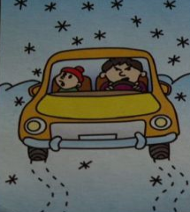
«Информация к размышлению»
Кто на скользкую дорогу
Выбегает в непогоду?

Slide 14
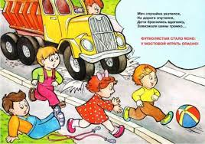
«Информация к размышлению»
На проезжей части, дети,
кто играет в игры эти?

Slide 15
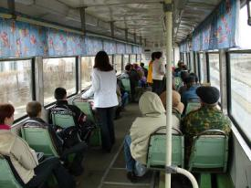
«Информация к размышлению»
Кто из вас в вагоне тесном
Уступает старшим место

Slide 16
Конкурс «Кроссворды»

Slide 17
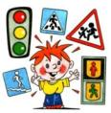
Интерактивная игра «Знатоки дорожного движения»
ТРАНСПОРТ
1
2
3
4
ВЕЛОСИПЕД
1
2
3
4
РЕБУСЫ
1
2
3
4
ЗНАКИ
1
2
3
4
Выход

Slide 18
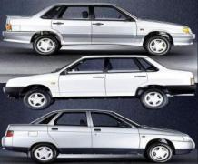
Раздел «Транспорт»
1
Вопрос
Самое распространённое средство механического транспорта. Во всём мире насчитывается более
300 миллионов. Слово переводится с латинского – «самодвижущийся»
Автомобиль
Ответ
Назад

Slide 19
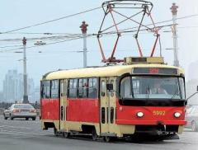
Раздел «Транспорт»
2
Вопрос
Этот вид городского транспорта ведёт своё начало от КОНКИ – городской железной дороги, по линиям которой небольшие вагоны двигались при помощи лошадиной упряжки. В переводе с английского - «тележка, путь»
Трамвай
Ответ
Назад

Slide 20
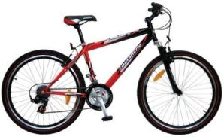
Раздел «Транспорт»
3
Вопрос
Этот вид транспорта с педалями и рулём был сделан в России крепостным кузнецом Ефимом Артамоновым из села Верховья на Урале. 15 сентября 1801 году тысячи людей на Хатынском поле в Москве с изумлением наблюдали за удивительной двухколёсной тележкой. А сейчас он достаточно распространён. О чём идёт речь?
О велосипеде
Ответ
Назад

Slide 21
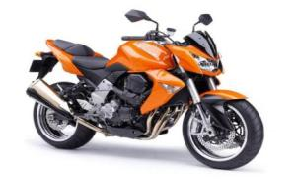
Раздел «Транспорт»
4
Вопрос
Название этого транспортного средства произошло от латинского – «производящий в движение» и греческого – «круг, колесо». Обычно у него два колеса, расположенных друг за другом. Довольно часто прикрепляют пассажирскую коляску и тогда он становится трёхколёсным. Что это за транспорт?
Мотоцикл
Ответ
Назад

Slide 22
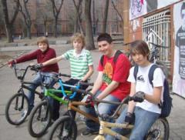
Раздел «Велосипед»
1
Вопрос
С какого возраста разрешается
водить велосипед по улицам и дорогам?
С 14 лет
Ответ
Назад

Slide 23
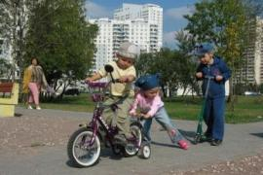
Раздел «Велосипед»
2
Вопрос
Где можно детям младшего возраста
ездить на велосипедах?
На стадионах,
во дворах,
на закрытых
площадках
Ответ
Назад

Slide 24
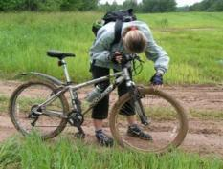
Раздел «Велосипед»
3
Вопрос
Опасно ли ездить на велосипеде, который
не подобран по росту? Если да, то почему?
Да, опасно.
Потому, что тяжело
маневрировать
и останавливаться
Ответ
Назад

Slide 25
Раздел «Велосипед»
4
Вопрос
Велосипедисту нужно продолжить свой путь по противоположной стороне улицы.
Как он должен правильно поступить?
Сойти с велосипеда
и, ведя его руками,
перейти на другую
сторону улицы,
соблюдая все правила
пешеходного движения
Ответ
Назад

Slide 26
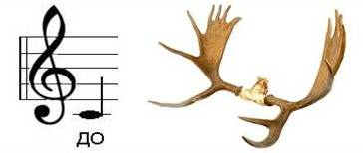
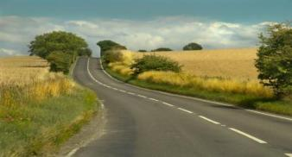
Раздел «Ребусы»
1
Вопрос
Разгадайте ребус
Дорога
Ответ
Назад

Slide 27
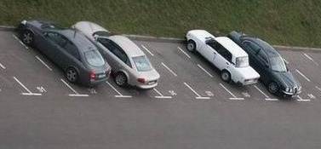
Раздел «Ребусы»
2
Вопрос
Разгадайте ребус
Стоянка
Ответ
Назад

Slide 28
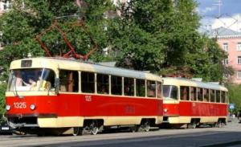
Раздел «Ребусы»
3
Вопрос
Разгадайте ребус
Трамвай
Ответ
Назад

Slide 29
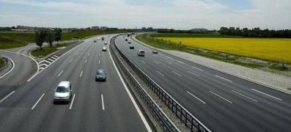
Раздел «Ребусы»
4
Вопрос
Разгадайте ребус
Трасса
Ответ
Назад

Slide 30
Раздел «Знаки»
1
Вопрос
Шли из школы мы домой,
Видим - знак на мостовой:
Синий круг, велосипед,
Ничего другого нет.
Название знака
Назначение знака
Предписывающий знак
«Велосипедная дорожка»
Показывает, что по этой дорожке можно ездить только на велосипеде или ходить пешком
Ответ
Назад

Slide 31
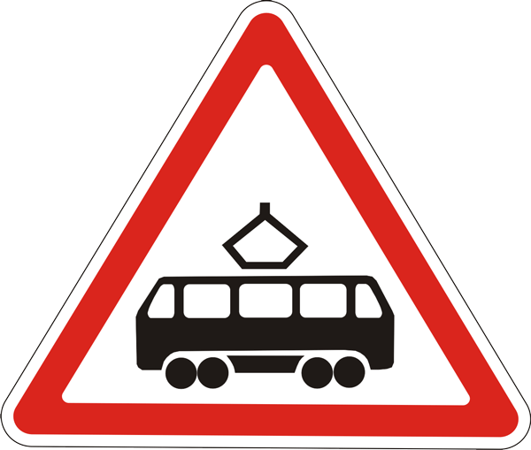
Раздел «Знаки»
2
Вопрос
Я хочу спросить про знак.
Нарисован знак вот так:
В треугольнике трамвай,
И у знака красный край.
Название знака
Назначение знака
Предупреждающий знак
«Пересечение с трамвайной линией»
Информирует водителей о необходимости принять меры предосторожности. Устанавливается на пересечении дороги с трамвайными путями.
Ответ
Назад

Slide 32
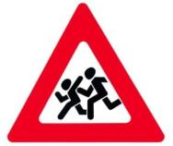
Раздел «Знаки»
3
Вопрос
Треугольник. А внутри
Мчатся дети, посмотри!
Красный цвет огнём горит,
О чём нам это говорит?
Название знака
Назначение знака
Предупреждающий знак
«Дети»
Информирует водителей о необходимости принять меры предосторожности. Устанавливается около школ, детских учреждений.
Ответ
Назад

Slide 33
Раздел «Знаки»
4
Вопрос
Видим знак над головой.
Знак дорожный, голубой.
Здесь и вилка, здесь и нож.
Мимо, явно, не пройдёшь.
Название знака
Назначение знака
Знак сервиса
«Пункт питания»
Информирует водителей и пешеходов о том, что рядом место, где можно перекусить
Ответ
Назад

Slide 34
«Собери знаки»

Slide 35
МОЛОДЦЫ РЕБЯТА!

